Slide 1


Název školy: | Základní škola, Hradec Králové Milady Horákové 258
Autor: | Mgr. Lukáš Dubrovský
Název: | VY_32_INOVACE_02_16B_Biomy-tropické deštné lesy
Téma: | Přírodopis savců a člověka
Registrační číslo projektu: | CZ.1.07/1.4 .00/21.2575
Název projektu: | EU peníze školám

Slide 2
Anotace
Materiál je určen k seznámení se základní charakteristikou tropických deštných
Lesů.
Očekávaný výstup:
Žák dokáže charakterizovat klimatické a vegetační podmínky tropických deštných
lesů.
Bude znát typické savce obývající tuto oblast.
Bude umět ukázat tuto oblast na mapě.
Datum tvorby: 7. 1. 2013
Ověřeno ve výuce: 10. 1. 2013

Slide 3
BIOMY
Tropické deštné lesy

Slide 4
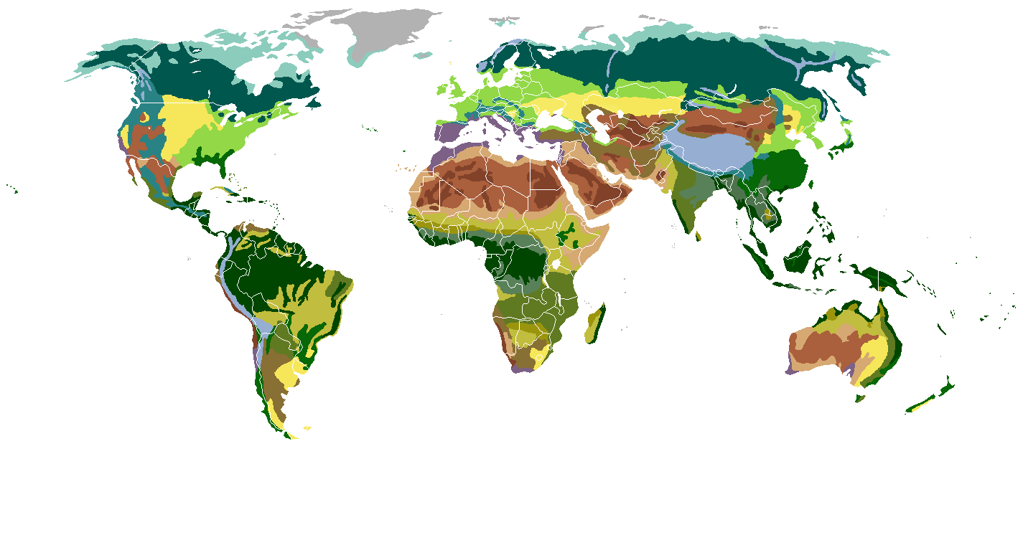
Mapa biomů
Jakou barvou jsou na mapě vyznačené tropické deštné lesy? Jak by jsi popsal jejich zeměpisné rozšíření?
Obr. 1

Slide 5
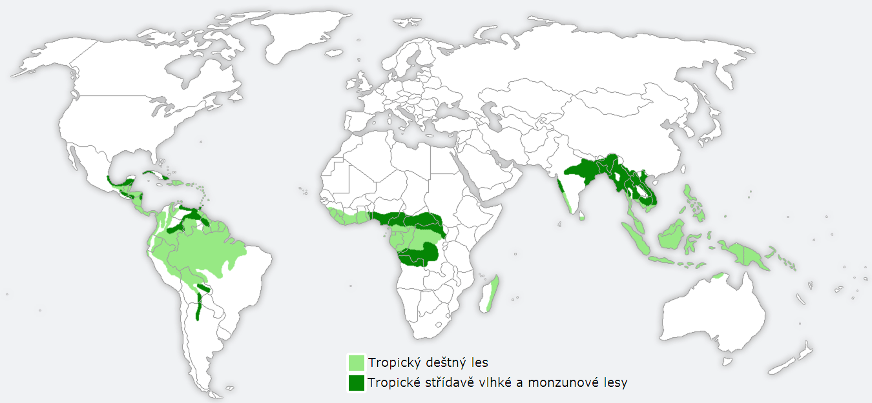
Jihovýchodní Asie
Karibik
Konžský deštný les
Amazonský deštný les
Rozšíření: tropický pás
rovníková oblast

Slide 6
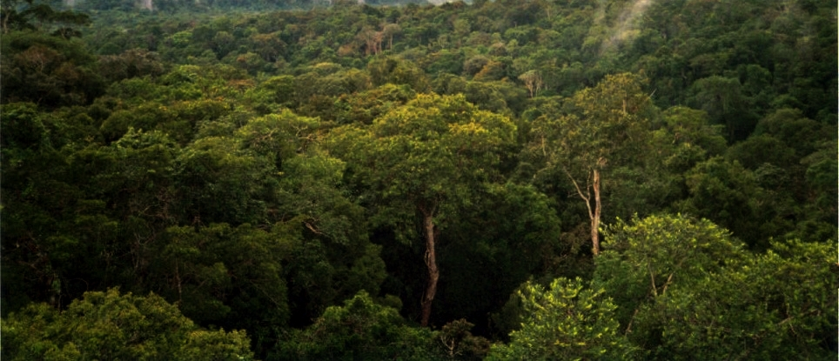
Podnebí: celoročně teplé a vlhké klima (až 100% vlhkost)
minimální rozdíly mezi ročními obdobími
vydatné srážky
Obr. 3

Slide 7
Vegetace
patrovitost lesa:
  1. Nejvyšší patro – nejvyšší osamělé stromy (přes 60 m)
  2. Střední patro – souvislá klenba stromů (kolem 35 m)
  3. Spodní patro – podrost, palmy, vysoké kapradiny, keře (do 10 m)
patra spojena liánami
konkurence o světlo - veškeré mýtiny velmi rychle zarůstají
listí neopadává

Slide 8
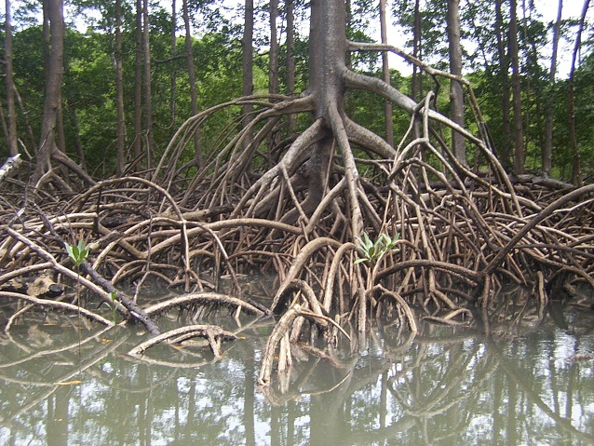
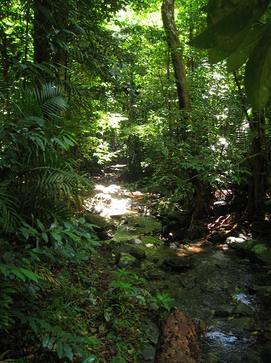
Obr. 4
Obr. 5

Slide 9
Význam deštných lesů
Produkce kyslíku
Současné tropické deštné lesy neprodukují žádný kyslík.
ALE …
Biomasa pralesů v sobě váže obrovské množství CO₂.
Pralesy vyprodukovaly kyslík v době, kdy rostly.

Slide 10
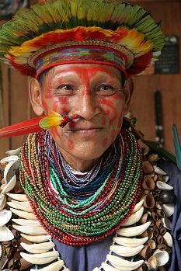
Význam deštných lesů
Zdroj léků
tropický deštný les = „největší lékárna světa“
svůj původ zde má téměř
polovina současných léků
Ekvádorský šaman
Obr. 8

Slide 11
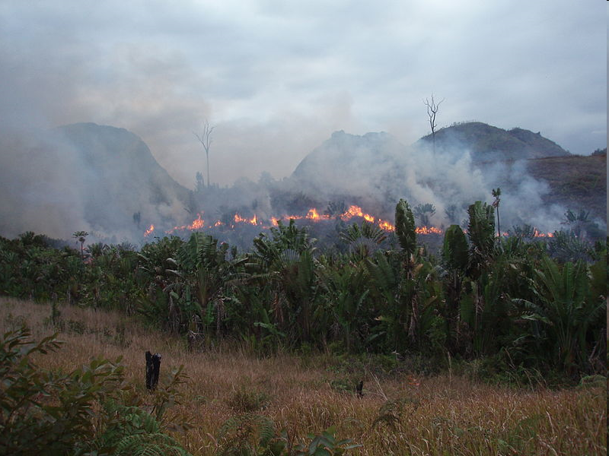
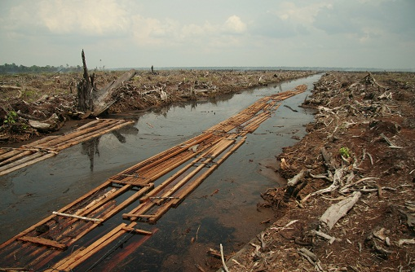
Kácení tropického deštné lesa
Důvody:
těžba dřeva
zisk půdy (zemědělství, sídla, silnice)
Obr. 7
Obr. 6

Slide 12
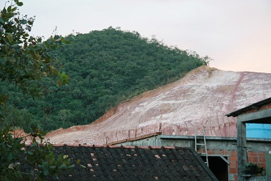
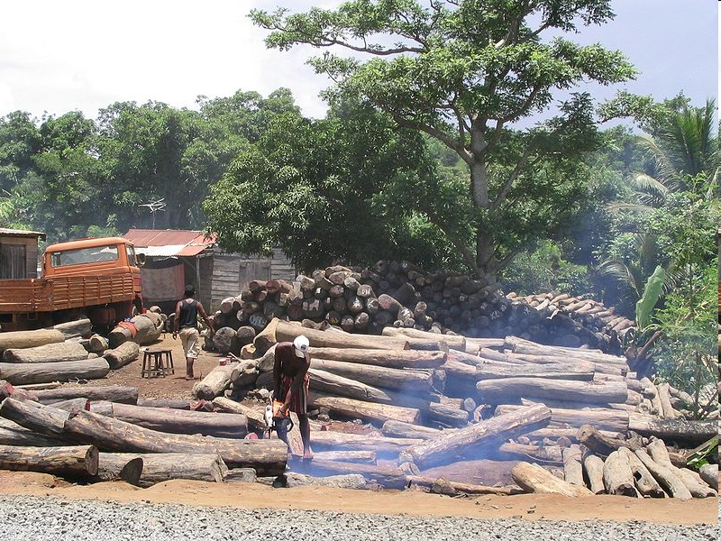
Kácení tropického deštné lesa
Následky:
- eroze
- povodně
- ubývání rostlinných a živočišných druhů
- mizení zdrojů léků
- vliv na klima Země
Obr. 10
Obr. 9

Slide 13
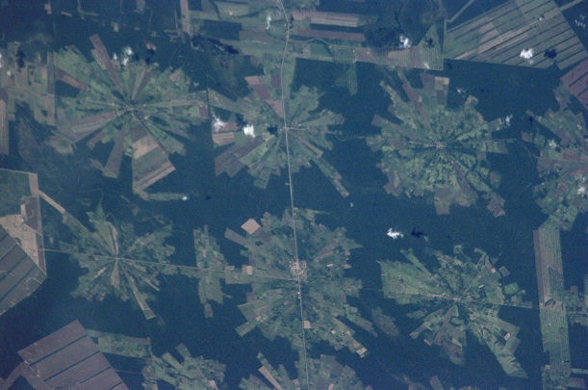
Obr. 11
kácení pralesa v Bolívii

Slide 14
Zdroje obrázků:
Obr. 1: AUTOR NEUVEDEN. Wikipedia.cz [online]. [cit. 7.1.2013]. Dostupný na WWW: http://cs.wikipedia.org/wiki/Soubor:Tropicke_lesy_sveta.png
Obr. 2: MANSKE, Magnus. Wikipedia.cz [online]. [cit. 7.1.2013]. Dostupný na WWW: http://cs.wikipedia.org/wiki/Soubor:Tropicke_lesy_sveta.png
Obr. 3: AUTOR NEUVEDEN. Wikipedia.org [online]. [cit. 7.1.2013]. Dostupný na WWW: http://en.wikipedia.org/wiki/File:Amazon_Manaus_forest.jpg
Obr. 4: AUTOR NEUVEDEN. Wikipedia.org [online]. [cit. 7.1.2013]. Dostupný na WWW: http://en.wikipedia.org/wiki/File:Daintree_Rainforest_2.jpg
Obr. 5: BARETTO, Caesar Pares. Wikipedia.org [online]. [cit. 7.1.2013]. Dostupný na WWW: http://en.wikipedia.org/wiki/File:Roots_by_cesarpb.jpg
Obr.6: AUTOR NEUVEDEN. Wikipedia.org [online]. [cit. 7.1.2013]. Dostupný na WWW: http://en.wikipedia.org/wiki/File:Manantenina_bushfire.jpg
Obr. 7: AUTOR NEUVEDEN. Wikipedia.org [online]. [cit. 7.1.2013]. Dostupný na WWW: http://en.wikipedia.org/wiki/File:Riau_deforestation_2006.jpg
Obr. 8: AUTOR NEUVEDEN. Wikipedia.org [online]. [cit. 7.1.2013]. Dostupný na WWW: http://en.wikipedia.org/wiki/File:Chaman_amazonie_5_06.jpg
Obr. 9: RIO, Alex. Wikipedia.org [online]. [cit. 7.1.2013]. Dostupný na WWW: http://en.wikipedia.org/wiki/File:Hillside_deforestation_in_Rio_de_Janeiro.jpg
Obr. 10: PATEL, Eric. Wikipedia.org [online]. [cit. 7.1.2013]. Dostupný na WWW: http://en.wikipedia.org/wiki/File:Illegal_export_of_rosewood_001.jpg
Obr. 11: AUTOR NEUVEDEN. Wikipedia.org [online]. [cit. 7.1.2013]. Dostupný na WWW: http://en.wikipedia.org/wiki/File:Bolivia-Deforestation-EO.JPG

